Slide 1
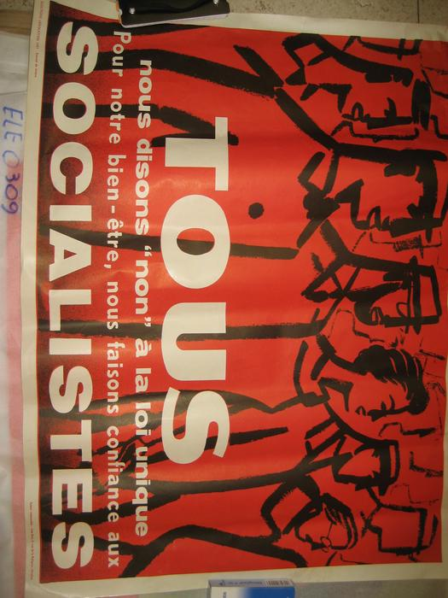
Tous nous disons "non" à la loi unique (ARC-C AFF ELE 0309)

Slide 2
Registre de la correspondance : 1956 - 1963 / Indicateur tenu par le Secrétaire Communal (3753326)
March 26 2015 at 2:03:26

Slide 3
Le 1er mai c'est aussi l'affaire des jeunes (ARC-C AFF MAI 0046)

Slide 4
La terre à l'exploitant ! : le fermier vote socialiste (ARC-C AFF ELE 0307)

Slide 5
Drapeaux "Prolétaire Hutois" (3752686)
March 26 2015 at 12:03:03

Slide 6
Drapeaux "Mutuelle les Prolétaires Hutois" (3752705)
March 26 2015 at 12:03:43

Slide 7
1er mai à Liège : manifestation (ARC-C AFF MAI 0044)

